Slide 1
SHECODES VIETNAM
E - closet

Slide 2

E - CLOSET
Thành viên
NGUYỄN GIANG NGỌC TRÂM
VÕ NGỌC MINH CHÂU
NGUYỄN THỊ CẨM HỒNG
PHAN THỊ NHƯ YÊN

Slide 3
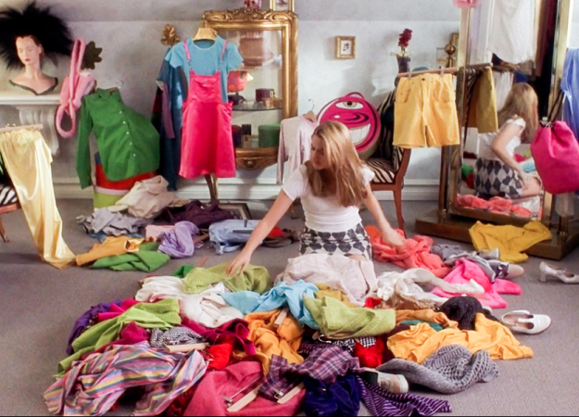

E - CLOSET
VẤN ĐỀ
Số lượng quần áo của mỗi người ngày càng tăng.
Con người tốn quá nhiều thời gian để chọn quần áo cho mình.
Tâm lý ngại thanh lý quần áo cũ với số lượng ít.
Thời trang nhanh (fast fashion) đã phát triển bùng nổ trên toàn cầu. Cũng từ đây, thời trang trở thành một trong 10 ngành hủy hoại môi trường của thế giới.

Slide 4
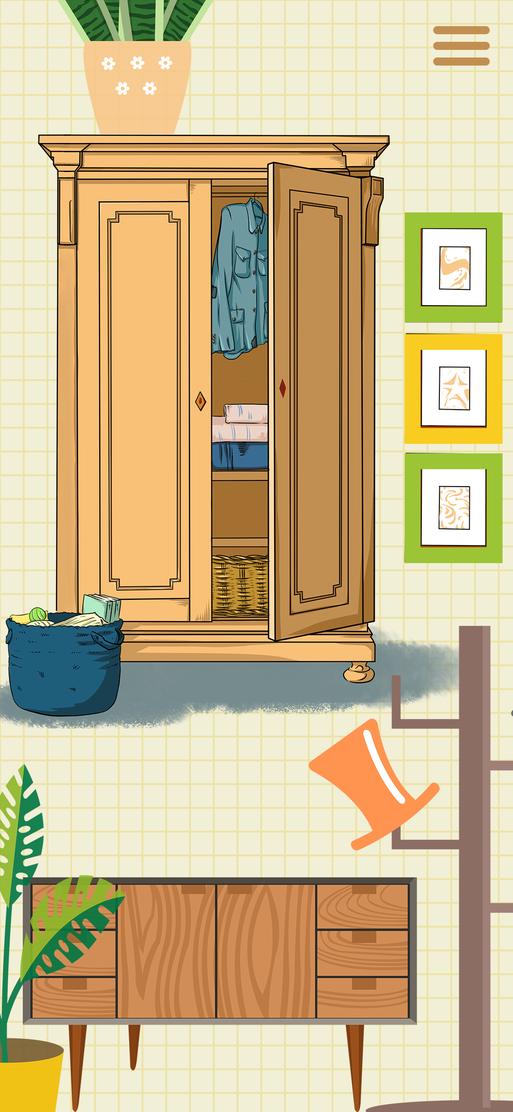
E - CLOSET
TỔNG QUAN SẢN PHẨM
E – CLOSET là một ứng dụng ra đời với sứ mệnh giảm thiểu rác thải thời trang và hướng người dùng đến một lối sống tối giản.
Với E – CLOSET người dùng sẽ đặt mục tiêu cho tủ đồ của mình và có thể bán những bộ quần áo mình ít sử dụng tới.
Đối tượng: người dùng có độ tuổi từ 15-30 tuổi.

Slide 5

E - CLOSET
Tính năng
QUẢN LÝ TỦ ĐỒ
MUA BÁN QUẦN ÁO
Lưu trữ thông tin trang phục
Gợi ý phối quần áo theo xu hướng thời trang hiện tại
Người dùng tự tạo những bản phối quần áo
Mua quần áo từ người dùng khác
Rao bán quần áo của mình

Slide 6


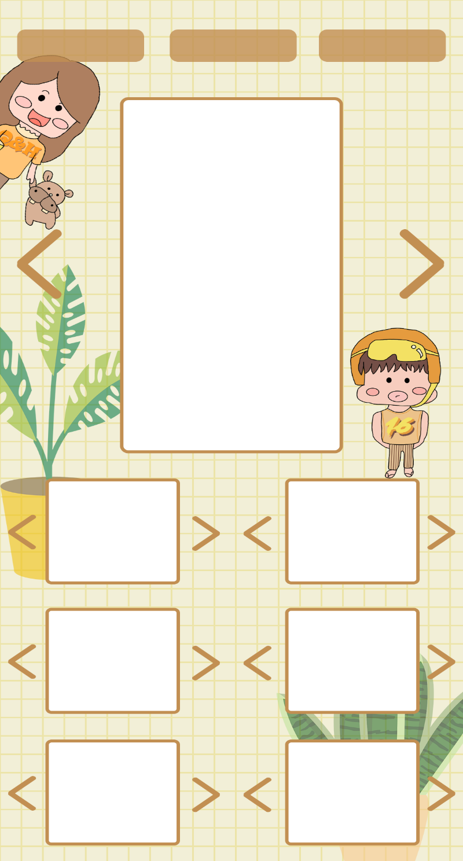
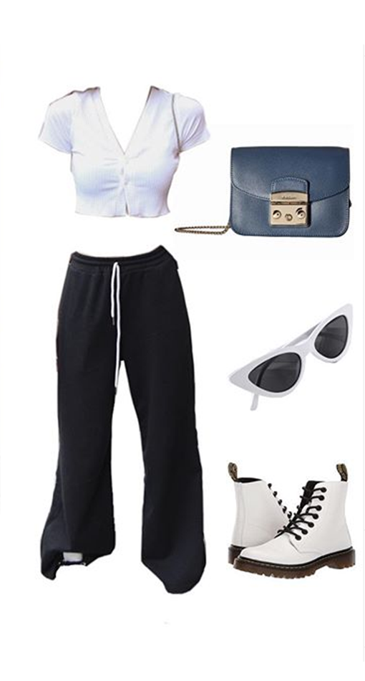
E - CLOSET
QUẢN LÝ TỦ ĐỒ
LƯU TRỮ THÔNG TIN TRANG PHỤC
PHỐI QUẦN ÁO

Slide 7


E - CLOSET
Chức năng MUA BÁN QUẦN ÁO
Giao diện trang mua bán

Slide 8

E - CLOSET
ƯU ĐIỂM
NHƯỢC ĐIỂM
Thân thiện với môi trường
Định hướng lối sống
Gọn nhẹ, tiện lợi, dễ sử dụng
Phù hợp với nhiều đối tượng người dùng
Phục vụ nhu cầu mua sắm và phối đồ hiệu quả
Hoàn toàn miễn phí
Có quảng cáo
Chưa hỗ trợ nhận diện trang phục cho người dùng
Mang tính định hướng, không đảm báo tính tự giác người dùng
Giúp người dùng tích luỹ EXP trang trí tủ đồ
Sử dụng Machine Learning, AI cải tiến phần mềm
More information

Slide 9
E - CLOSET
GIÁ TRỊ SẢN PHẨM
01
02
BẢO VỆ MÔI TRƯỜNG
- Giảm thiểu rác thải thời trang.
- Nâng cao ý thức con người về việc sử dụng và mua sắm quần áo.
PHỔ BIẾN LỐI SỐNG TỐI GIẢN
- Cố định số lượng trang phục của mỗi cá nhân.
- Hạn chế lãng phí thời gian cho việc phối đồ (sử dụng AI).
03
04
GIẢI TRÍ, KẾT NỐI THẾ GIỚI THỰC & ẢO
- Người dùng có thể tuỳ chỉnh giao diện nội thất thông qua việc tích luỹ EXP.
- Trò chuyện và mua sắm thông qua ứng dụng.
- Tự phối đồ theo ý thích nhanh chóng và chia sẻ rộng rãi đến mọi người.
KINH TẾ
- Mang lại thu nhập cho nhóm để duy trì và phát triển ứng dụng thông qua hỗ trợ truyền thông (quảng cáo). Khi xem quảng cáo, người dùng sẽ tích luỹ EXP.

Slide 10
E - CLOSET
Đánh giá
Sản phẩm
1
6
2
Tính sáng tạo
Tính hữu dụng
Marketing
Tính bền vững
Tính công nghệ và kỹ thuật
Sản phẩm demo
5
3
4

Slide 11
THANKS FOR WATCHING!
E - CLOSET

